Slide 1


Сердце человека
Автор:
Жирова Полина 4 «б» класс

Slide 2

Цель: изучить строение сердца человека и мер по его укрепления.
Задачи исследования:
- изучить литературу по этой теме;
-провести исследования;
- с помощью эксперимента показать работу сердца;
- укрепление сердца человека.
Объект: - человек.
Предмет исследования: - сердце человека.

Slide 3

Актуальность темы: в последнее время увеличилось количество людей, страдающих заболеваниями сердца. Многие люди не представляют, как устроен этот орган и что помогает сохранить его в рабочем состоянии долгие годы.
Гипотеза исследования: знать как устроено сердце, как оно работает, проводить профилактические мероприятия по его укреплению, чтобы сохранить сердце здоровым.
Методы исследования:
- изучение литературы;
- эксперимент.

Slide 4
Сердце – особый орган человека.

Slide 5
Сердце — наш насос и мотор

Slide 6

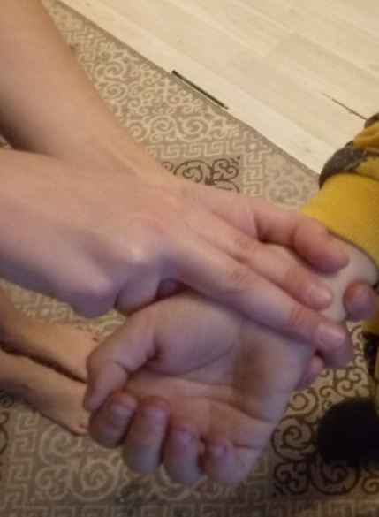

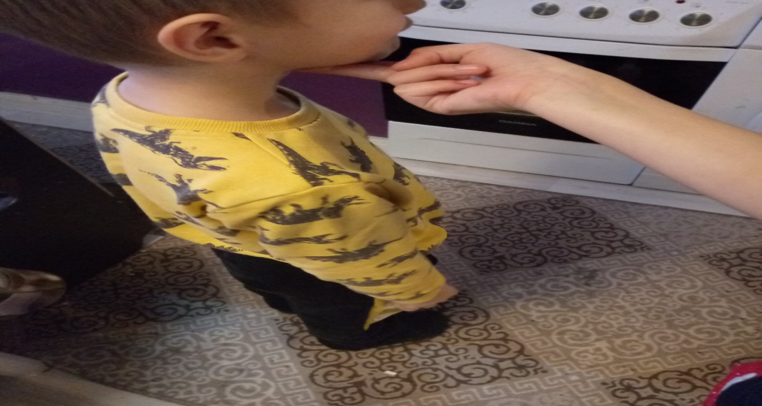
Сердце можно услышать…

Slide 7
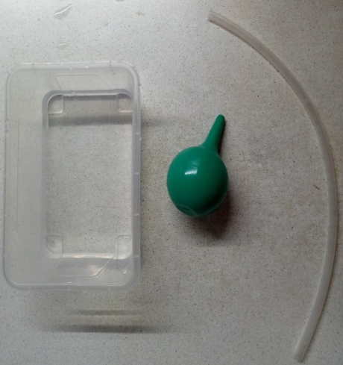
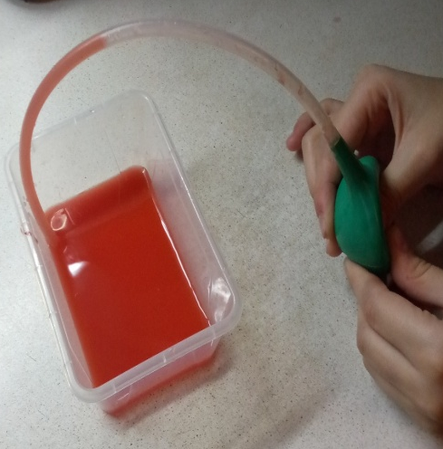
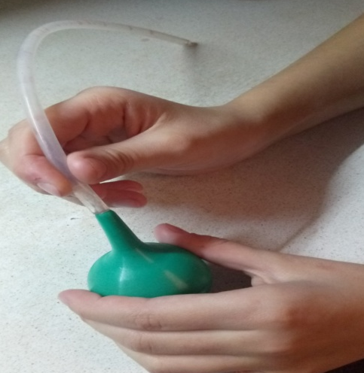
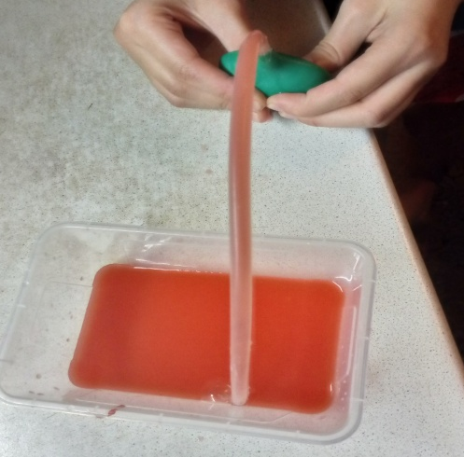
Как работает сердце…

Slide 8

Советы по здоровому образу жизни для сохранения здоровья сердца:
Правильное питание. Для сохранения здоровья сердца и сосудов нужно каждый день потреблять овощи и фрукты.
2. Полноценный сон. Необходимо регулярно спать по 6-8 часов в сутки.
3. Физическая активность. Чтобы поддерживать сердце здоровым и сильным, нужно посвящать умеренным физическим нагрузкам минимум 3 часа в неделю.
4. Пребывание на свежем воздухе.
5. Отказ от вредных привычек.
6.Борьба со стрессами

Slide 9
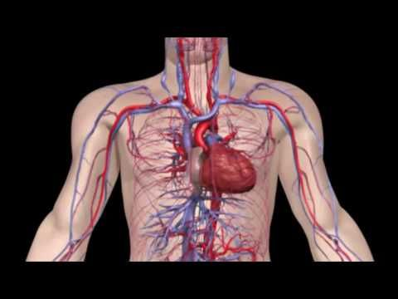

Пять фактов о сердце
1. У взрослого человека сердце, как правило, не превышает размеров крупного апельсина и немного меньше, чем объем двух его кулаков.
2. Вес сердца составляет, в среднем, 300-350 граммов.
3. Сердце бьется с частотой 100 тысяч ударов в день. За время средней продолжительности жизни (около 75 лет) сердце сокращается порядка 2,5 миллиардов раз.
4. Каждая из камер сердца наполняется объемом крови, равным половине стакана.
5. Длина всех кровеносных сосудов в теле, по которым сердце гонит кровь, составляет около 100 000 км (что почти втрое превышает диаметр земного шара).

Slide 10

Заключение
Сердце – это центральный орган кровеносной системы в виде мышечного мешка. Основная функция сердца – приводить в движение кровь. Сердце работает непрерывно, днём и ночью, всю жизнь. От работы сердца зависит работа других органов, всего организма. Положительно влияют на работу сердца такие факторы, как: правильное питание, умеренные физические нагрузки, а так же, необходимо контролировать пульс.

Slide 11
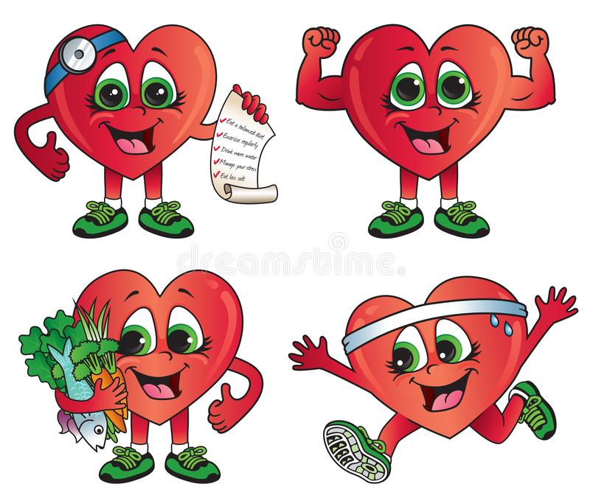
СПАСИБО ЗА ВНИМАНИЕ!

